Slide 1
РО 4.2. Разрабатывать серверные приложения и REST API с использованием Express.js
Express Router и организация структуры проекта
Разделяем маршруты серверного приложения на независимые модули
РО 4.2 • Express.js • Express Router
01

Slide 2
Результаты занятия
✓
Объяснять, почему маршруты большого приложения необходимо разделять по модулям
✓
Подключать Router к приложению через app.use()
✓
Создавать маршрутизатор с помощью express.Router()
✓
Понимать формирование полного URL из префикса app.use() и пути Router
✓
Регистрировать маршруты через router.get(), router.post(), router.patch() и другие методы
✓
Организовывать каталог routes для нескольких ресурсов приложения
✓
Экспортировать и импортировать Router как ES Module
РО 4.2 • Express.js • Express Router
02

Slide 3
Учебные вопросы
Подключение Router к приложению
Зачем разделять маршруты
Путь запроса через несколько routers
Проблемы большого app.js и идея модульной организации
export, import, app.use() и префиксы URL
Как Express направляет запрос в нужный модуль
Express Router
Структура проекта
Создание отдельного маршрутизатора и регистрация маршрутов
Каталог routes и разделение маршрутов по ресурсам
РО 4.2 • Express.js • Express Router
03

Slide 4
Учебный вопрос 1. Зачем разделять маршруты
Почему один app.js перестаёт быть удобным по мере роста приложения
РО 4.2 • Express.js • Express Router
04

Slide 5
Начать можно с одного файла
• В небольшом учебном приложении все маршруты удобно разместить непосредственно в app.js.
• В одном месте находятся создание app, подключение middleware, маршруты и запуск сервера.
• Такую структуру легко понять на первых занятиях.
• Для нескольких endpoints дополнительное разделение действительно не требуется.
Главная идея
Проблема возникает не сразу, а по мере увеличения количества ресурсов и маршрутов.
РО 4.2 • Express.js • Express Router
05

Slide 6
Когда app.js начинает расти
app.get("/api/products", ...);
app.get("/api/products/:id", ...);
app.post("/api/products", ...);
app.patch("/api/products/:id", ...);
app.delete("/api/products/:id", ...);
app.get("/api/categories", ...);
app.post("/api/categories", ...);
app.get("/api/orders", ...);
app.post("/api/orders", ...);
app.patch("/api/orders/:id", ...);
РО 4.2 • Express.js • Express Router
06

Slide 7
Проблемы большого app.js
Много кода
Сложнее искать
Сложнее изменять
Десятки маршрутов разных ресурсов находятся в одном файле.
Для изменения товара приходится искать нужный обработчик среди несвязанных маршрутов.
Любое расширение увеличивает главный файл приложения.
Сложнее сопровождать
Структура приложения становится менее очевидной для разработчика.
РО 4.2 • Express.js • Express Router
07

Slide 8
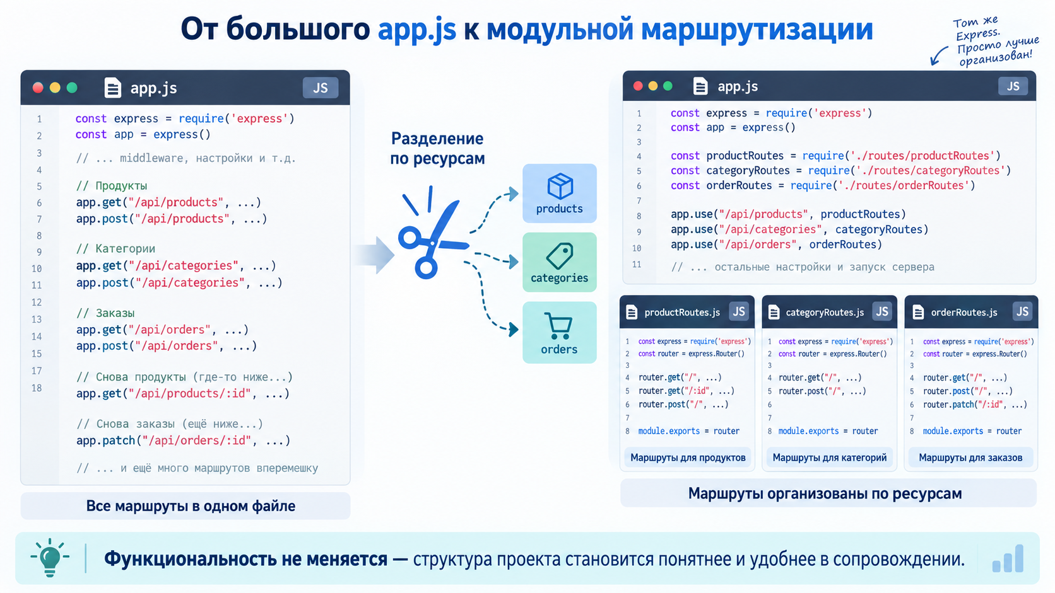
От большого app.js к модульной маршрутизации

Slide 9
Группируем код по ресурсам
• Все маршруты товаров относятся к одному ресурсу products.
• Маршруты категорий относятся к ресурсу categories.
• Заказы образуют отдельную группу routes для orders.
• Каждую такую группу можно хранить в собственном JavaScript-файле.
• Главный app.js будет только подключать готовые маршрутизаторы.
РО 4.2 • Express.js • Express Router
09

Slide 10
Будущие модули маршрутизации
Ресурс | Файл | Примеры endpoints
Products | productRoutes.js | GET /, GET /:id, POST /, PATCH /:id
Categories | categoryRoutes.js | GET /, POST /
Orders | orderRoutes.js | GET /, POST /, PATCH /:id
Application | app.js | Подключение готовых routers
РО 4.2 • Express.js • Express Router
10

Slide 11
Учебный вопрос 2. Express Router
Создаём отдельную систему маршрутизации для одного ресурса
РО 4.2 • Express.js • Express Router
11

Slide 12
Что такое Express Router
• express.Router() создаёт отдельный маршрутизатор, в котором можно регистрировать маршруты и middleware независимо от основного объекта app.
• Router поддерживает привычные HTTP-методы: get(), post(), put(), patch(), delete().
• Он может содержать маршруты только одного логического раздела приложения.
• Router можно экспортировать из файла и подключить в другом модуле.
• Один Express-проект может одновременно использовать несколько Router.
Главная идея
Express Router часто называют мини-приложением, потому что он представляет отдельную систему маршрутизации и middleware.
РО 4.2 • Express.js • Express Router
12

Slide 13
app и router
app
router
• Главный объект Express-приложения
• Создаётся через express()
• Подключает глобальные middleware
• Подключает routers
• Запускает HTTP-сервер
• Отдельный маршрутизатор
• Создаётся через express.Router()
• Хранит группу связанных endpoints
• Может использовать middleware
• Монтируется внутрь app
РО 4.2 • Express.js • Express Router
13

Slide 14
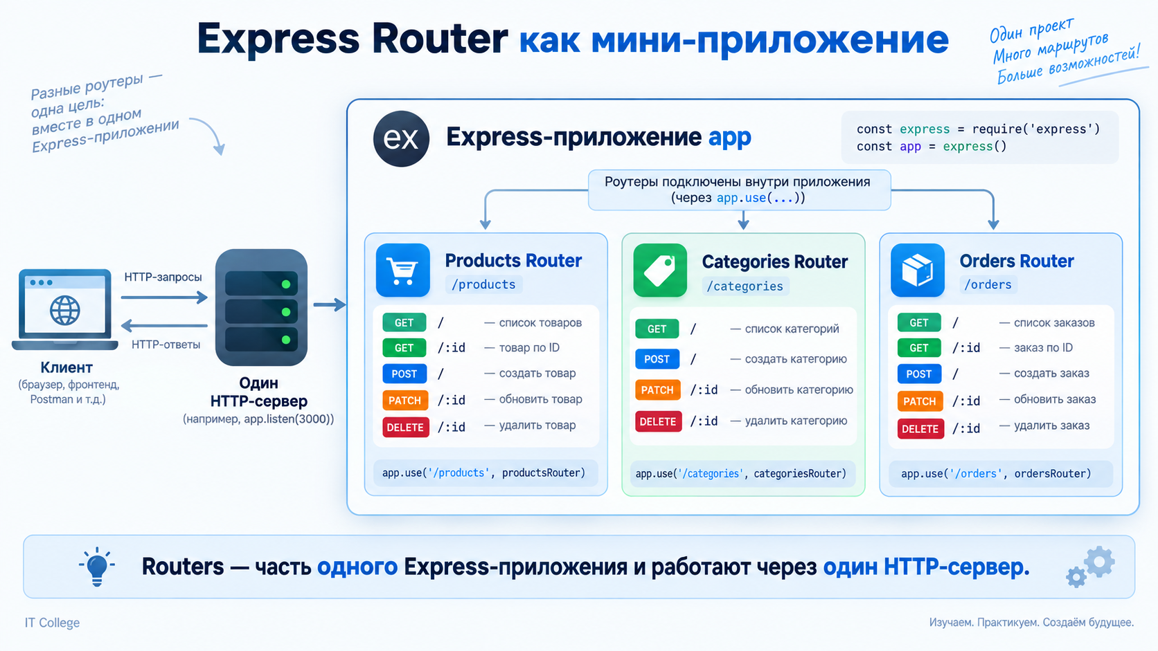
Express Router как мини-приложение

Slide 15
Создаём новый Router
import express from "express";
const router = express.Router();
Что важно
• Express импортируется как обычная npm-зависимость.
• express.Router() создаёт объект маршрутизатора.
• После этого маршруты регистрируются через router вместо app.
• Создание Router не запускает отдельный HTTP-сервер.
РО 4.2 • Express.js • Express Router
15

Slide 16
Первый маршрут внутри Router
router.get("/", (req, res) => {
res.json(products);
});
Что важно
• router.get() работает аналогично app.get().
• Путь "/" является локальным путём данного Router.
• Полный URL пока не указан.
• Он будет сформирован после подключения Router в app.js.
РО 4.2 • Express.js • Express Router
16

Slide 17
Динамический маршрут внутри Router
router.get("/:id", (req, res) => {
const id = Number(req.params.id);
const product = products.find(p => p.id === id);
res.json(product);
});
Что важно
• Параметры маршрутов работают внутри Router так же, как внутри app.
• Путь /:id будет добавлен к префиксу Router.
• req.params.id содержит динамическое значение из URL.
• Обработчик может использовать req, res и все знакомые возможности Express.
РО 4.2 • Express.js • Express Router
17

Slide 18
Группа маршрутов products
router.get("/", getProducts);
router.get("/:id", getProductById);
router.post("/", createProduct);
router.patch("/:id", updateProduct);
router.delete("/:id", deleteProduct);
РО 4.2 • Express.js • Express Router
18

Slide 19
Почему пути стали короче
• В productRoutes.js все маршруты относятся к одному ресурсу.
• Поэтому нет необходимости повторять /api/products в каждой строке.
• Общий префикс будет указан один раз при подключении Router.
• Внутри Router остаются только части пути, различающие endpoints.
Главная идея
Это уменьшает повторение и делает группу маршрутов легче для чтения.
РО 4.2 • Express.js • Express Router
19

Slide 20
Учебный вопрос 3. Подключение Router к приложению
Экспортируем маршрутизатор и монтируем его через app.use()
РО 4.2 • Express.js • Express Router
20

Slide 21
Экспортируем Router
import express from "express";
const router = express.Router();
router.get("/", (req, res) => {
res.json(products);
});
export default router;
Что важно
• Router является обычным JavaScript-объектом.
• Его можно экспортировать из модуля.
• export default позволяет импортировать Router в app.js.
• Файл маршрутов сам сервер не запускает.
РО 4.2 • Express.js • Express Router
21

Slide 22
Импортируем Router в app.js
import express from "express";
import productRoutes from "./routes/productRoutes.js";
const app = express();
Что важно
• app.js импортирует готовый маршрутизатор.
• Относительный путь указывает на файл внутри каталога routes.
• Расширение .js указывается явно при использовании ES Modules.
• Теперь productRoutes можно подключить к приложению.
РО 4.2 • Express.js • Express Router
22

Slide 23
Монтируем Router через app.use()
app.use("/api/products", productRoutes);
Что важно
• Первый аргумент задаёт общий префикс маршрутов.
• Второй аргумент — подключаемый Router.
• Все маршруты productRoutes теперь начинаются с /api/products.
• Express направляет подходящие запросы внутрь этого Router.
РО 4.2 • Express.js • Express Router
23

Slide 24
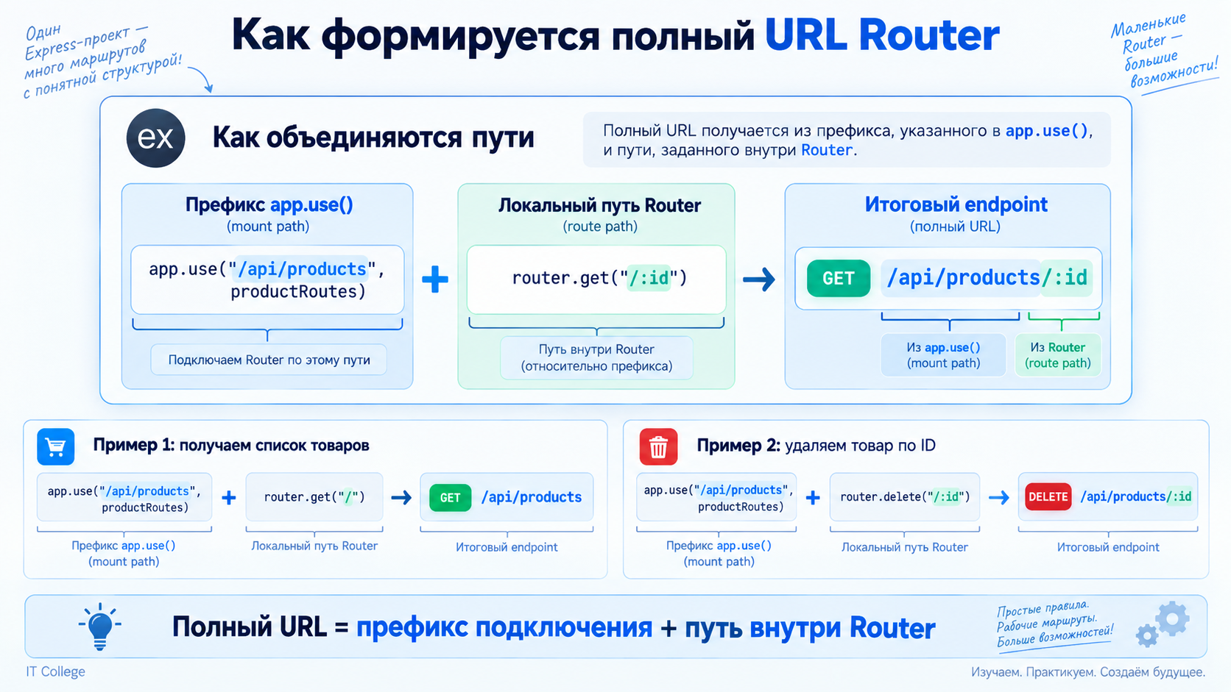
Как формируется полный URL Router

Slide 25
Префикс app.use() + путь router
Префикс app.use() | Путь Router | Итоговый endpoint
/api/products | / | GET /api/products
/api/products | /:id | GET /api/products/:id
/api/products | / | POST /api/products
/api/products | /:id | DELETE /api/products/:id
РО 4.2 • Express.js • Express Router
25

Slide 26
Запрос конкретного товара
Запрос: GET /api/products/15
1
Express видит префикс /api/products
2
Запрос передаётся в productRoutes
3
Router сопоставляет оставшийся путь /15 с /:id
4
Значение 15 становится req.params.id
5
Запускается соответствующий обработчик
РО 4.2 • Express.js • Express Router
26

Slide 27
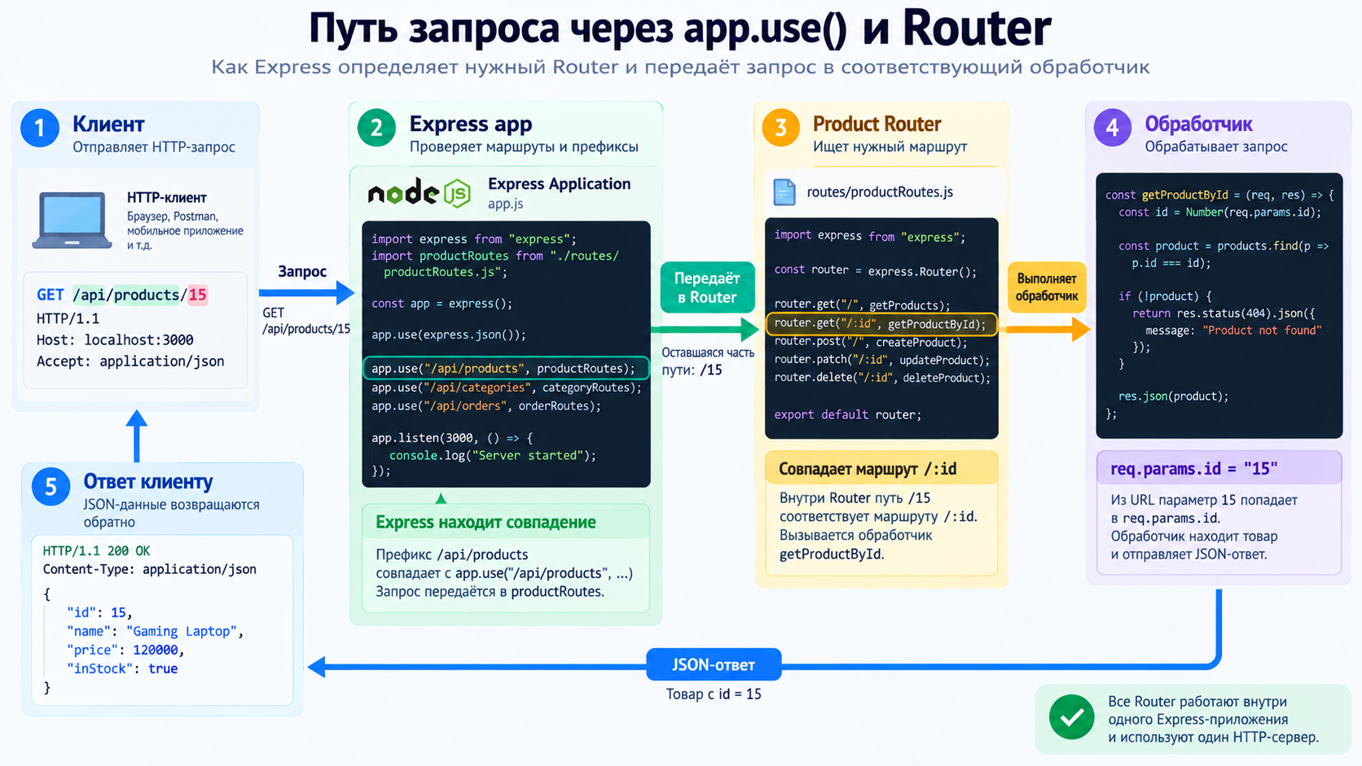
Путь запроса через app.use() и Router

Slide 28
app.use() здесь работает как точка подключения
• app.use() связывает определённый URL-префикс с Router.
• Запросы к другим префиксам могут направляться в другие routers.
• Это позволяет главному приложению выполнять роль диспетчера.
• Внутреннее устройство Router при этом скрыто от app.js.
Главная идея
app.js знает, какой Router отвечает за ресурс, но ему не нужно содержать сами маршруты.
РО 4.2 • Express.js • Express Router
28

Slide 29
Минимальный app.js после разделения
import express from "express";
import productRoutes from "./routes/productRoutes.js";
const app = express();
const PORT = 3000;
app.use(express.json());
app.use("/api/products", productRoutes);
app.listen(PORT, () => {
console.log(`Server: http://localhost:${PORT}`);
});
РО 4.2 • Express.js • Express Router
29

Slide 30
До и после Express Router
До
После
• app.js содержит все маршруты
• Постоянно повторяется /api/products
• Файл быстро увеличивается
• Ресурсы смешаны между собой
• app.js подключает готовые Router
• Префикс задаётся один раз
• Маршруты разделены по ресурсам
• Структура приложения видна по каталогам
РО 4.2 • Express.js • Express Router
30

Slide 31
Учебный вопрос 4. Организация структуры проекта
Создаём каталог routes и разделяем разные ресурсы
РО 4.2 • Express.js • Express Router
31

Slide 32
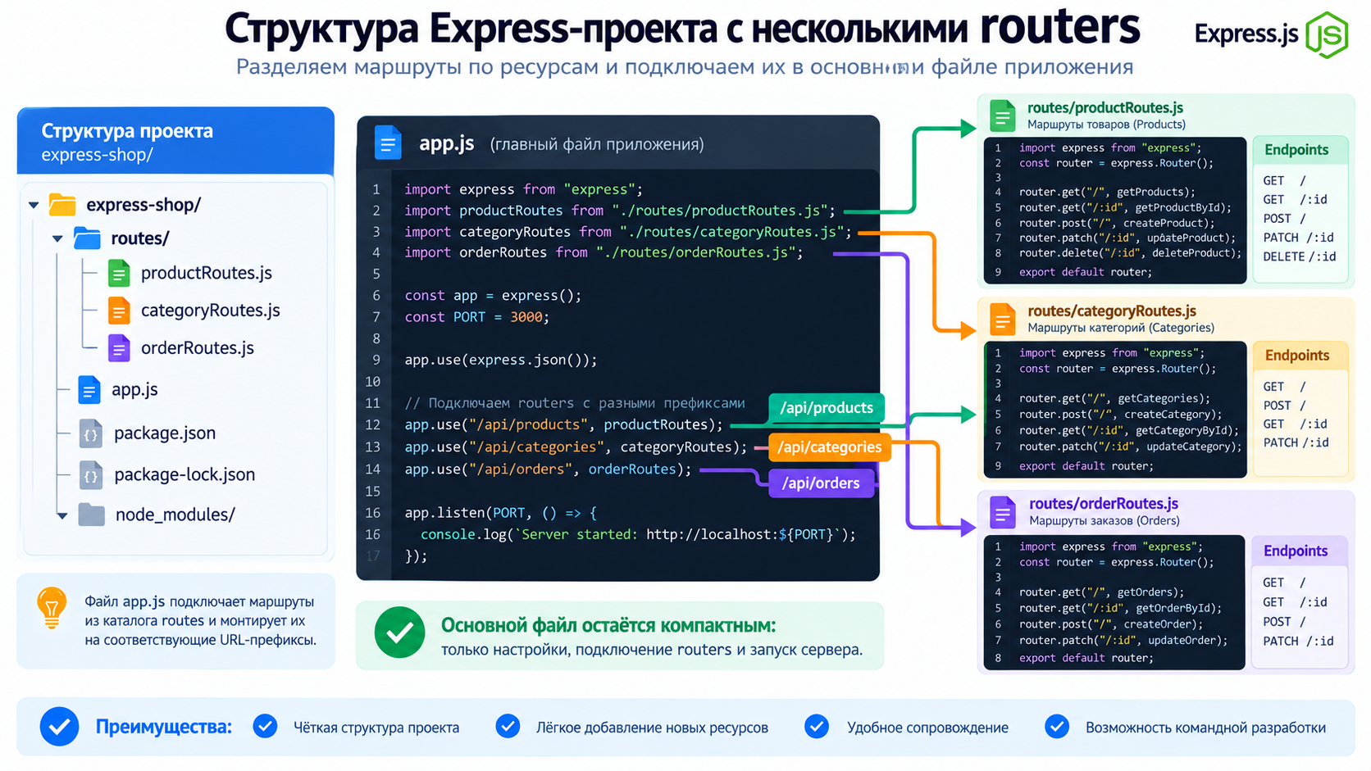
Структура Express-проекта с несколькими routers

Slide 33
Каталог routes
• Для файлов маршрутизации удобно создать отдельный каталог routes.
• Каждый ресурс получает свой файл Router.
• Имя файла должно ясно показывать, какой ресурс он обслуживает.
• Главный app.js остаётся в корне проекта или внутри каталога src.
• Такое разделение создаёт основу для дальнейшего развития архитектуры.
РО 4.2 • Express.js • Express Router
33

Slide 34
Простая структура проекта
express-shop/
├── routes/
│ ├── productRoutes.js
│ ├── categoryRoutes.js
│ └── orderRoutes.js
├── app.js
├── package.json
└── package-lock.json
РО 4.2 • Express.js • Express Router
34

Slide 35
Ответственность файлов
Файл | Ответственность
app.js | Создание приложения, общие middleware, подключение routers, запуск сервера
productRoutes.js | Маршруты ресурса products
categoryRoutes.js | Маршруты ресурса categories
orderRoutes.js | Маршруты ресурса orders
РО 4.2 • Express.js • Express Router
35

Slide 36
categoryRoutes.js
JAVASCRIPT
import express from "express";
const router = express.Router();
router.get("/", (req, res) => {
res.json(categories);
});
router.post("/", (req, res) => {
res.status(201).json(req.body);
});
export default router;
Что важно
• Этот Router работает только с категориями.
• Его локальные пути начинаются с "/".
• Общий префикс будет задан в app.js.
• Файл экспортирует только созданный Router.
РО 4.2 • Express.js • Express Router
36

Slide 37
orderRoutes.js
import express from "express";
const router = express.Router();
router.get("/", (req, res) => {
res.json(orders);
});
router.post("/", (req, res) => {
res.status(201).json(req.body);
});
export default router;
Что важно
• Структура Router повторяется для другого ресурса.
• Каждый модуль можно изменять независимо.
• URL-префикс снова не дублируется внутри файла.
• Подключение выполняется централизованно в app.js.
РО 4.2 • Express.js • Express Router
37

Slide 38
Подключаем несколько Router
import productRoutes from "./routes/productRoutes.js";
import categoryRoutes from "./routes/categoryRoutes.js";
import orderRoutes from "./routes/orderRoutes.js";
app.use("/api/products", productRoutes);
app.use("/api/categories", categoryRoutes);
app.use("/api/orders", orderRoutes);
РО 4.2 • Express.js • Express Router
38

Slide 39
Карта маршрутизаторов приложения
Префикс | Router | Ресурс
/api/products | productRoutes | Товары
/api/categories | categoryRoutes | Категории
/api/orders | orderRoutes | Заказы
РО 4.2 • Express.js • Express Router
39

Slide 40
Не нужно создавать отдельное Express-приложение
• Для каждого файла routes не вызывается express() повторно.
• Главный объект app остаётся один.
• В модулях создаются только экземпляры express.Router().
• Все routers работают внутри одного HTTP-сервера.
• Один порт обслуживает всё приложение.
Главная идея
Router — это часть приложения, а не отдельный сервер.
РО 4.2 • Express.js • Express Router
40

Slide 41
Учебный вопрос 5. Путь запроса через несколько routers
Как главный app направляет запрос в нужный модуль
РО 4.2 • Express.js • Express Router
41

Slide 42
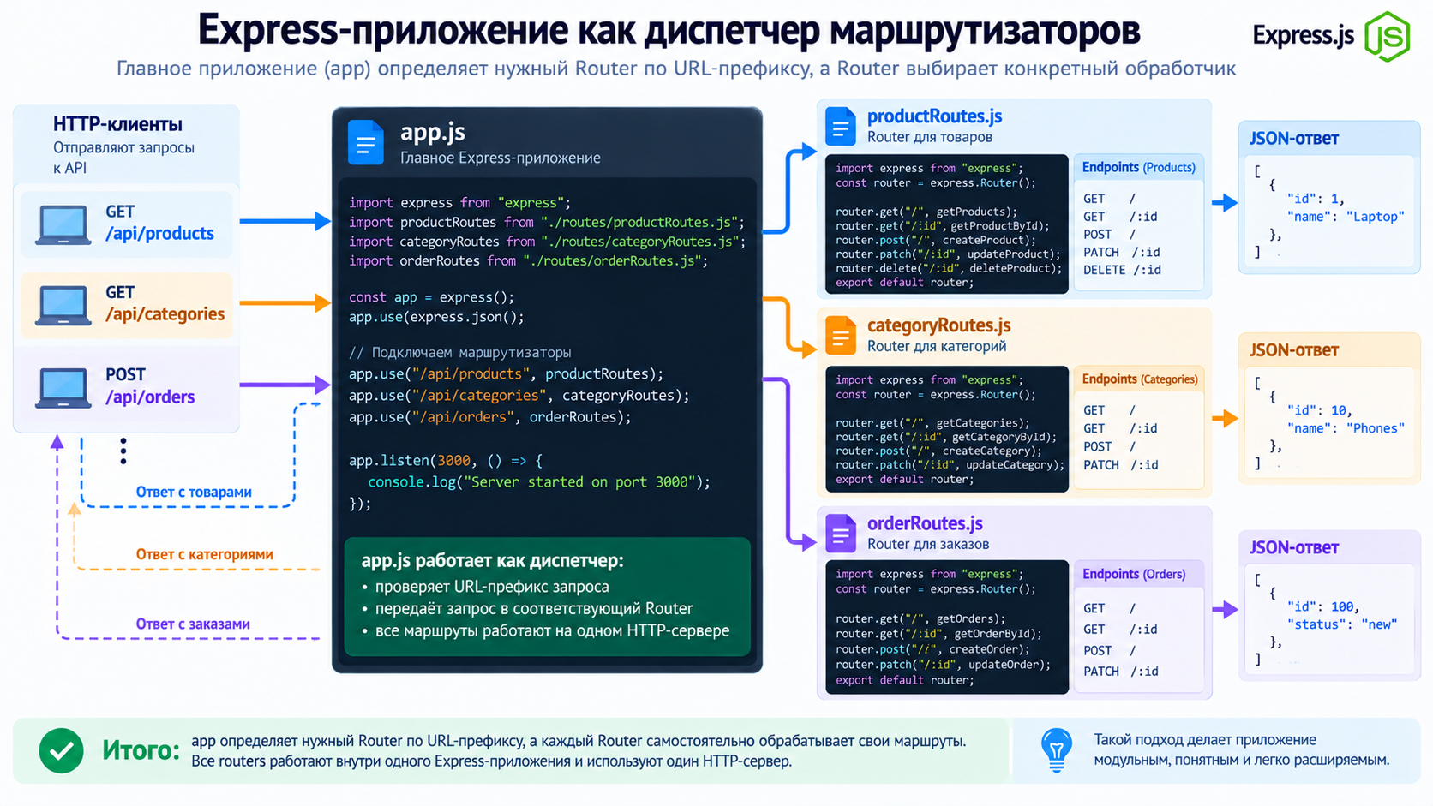
Express-приложение как диспетчер маршрутизаторов

Slide 43
Пример: GET /api/orders
1
Клиент отправляет запрос
На сервер приходит GET /api/orders.
2
Express проверяет подключения
Префикс /api/orders совпадает с app.use("/api/orders", orderRoutes).
3
Запрос передаётся в orderRoutes
Внутри Router остаётся локальный путь /.
4
Router находит GET /
Запускается соответствующий обработчик.
5
Клиент получает ответ
Обработчик формирует JSON через res.json().
РО 4.2 • Express.js • Express Router
43

Slide 44
Пример: DELETE /api/products/7
1
Префикс /api/products направляет запрос в productRoutes
2
Внутренний путь /7 сопоставляется с /:id
3
HTTP-метод DELETE выбирает router.delete()
4
req.params.id получает строку "7"
5
Запускается обработчик удаления товара
РО 4.2 • Express.js • Express Router
44

Slide 45
Router сохраняет все знакомые возможности Express
• В маршрутах доступны req.params, req.query и req.body.
• Можно использовать методы res.status(), res.json() и res.send().
• Router поддерживает все основные HTTP-методы.
• К Router можно подключать middleware.
• Поэтому перенос маршрута из app в Router не меняет принцип его работы.
РО 4.2 • Express.js • Express Router
45

Slide 46
Где заканчивается ответственность Router
• Router должен описывать endpoints и связывать их с обработчиками.
• По мере роста проекта большие функции-обработчики также стоит выносить из routes.
• Маршрутизация, обработка запроса и бизнес-логика — разные задачи.
• На следующем этапе маршруты будут связаны с отдельными controllers и services.
Главная идея
Сегодня разделяем маршруты. На следующем занятии продолжим разделять ответственность компонентов приложения.
РО 4.2 • Express.js • Express Router
46

Slide 47
Мини-практика
Разделите существующие маршруты Internet Shop API на три отдельных Router.
Задание
Критерии проверки
• Создать каталог routes
• Создать productRoutes.js
• Создать categoryRoutes.js
• Создать orderRoutes.js
• Экспортировать каждый Router
• Импортировать routers в app.js
• Подключить их через app.use() с соответствующими префиксами
• В app.js больше нет маршрутов товаров, категорий и заказов
• Все существующие endpoints продолжают работать
• Маршруты разделены по ресурсам
• URL API после рефакторинга не изменились
РО 4.2 • Express.js • Express Router
47

Slide 48
Контрольные вопросы
1
1. Почему хранение всех маршрутов в одном app.js становится неудобным?
6
6. Для чего используется app.use() при подключении Router?
2
7
7. Как формируется полный URL из префикса app.use() и пути router?
2. Для чего используется express.Router()?
8. Какой endpoint получится из app.use("/api/products", router) и router.get("/:id")?
3
3. Чем объект router отличается от основного объекта app?
8
4
4. Как зарегистрировать GET-маршрут внутри Router?
9
9. Нужно ли запускать app.listen() внутри каждого файла routes?
5
5. Зачем Router экспортируется из отдельного файла?
10
10. Почему разделение маршрутов по ресурсам облегчает развитие приложения?
РО 4.2 • Express.js • Express Router
48

Slide 49
Итоги занятия
1
Express Router позволяет вынести группы связанных маршрутов в отдельные модули.
5
app.use() монтирует Router на определённый URL-префикс.
2
Router создаётся через express.Router().
6
Полный endpoint состоит из префикса app.use() и локального пути Router.
Маршруты внутри него регистрируются через router.get(), router.post() и другие методы.
3
Разделение маршрутов по ресурсам делает структуру Express-проекта понятнее и подготавливает приложение к дальнейшему разделению на controllers и services.
7
4
Router экспортируется из файла и импортируется в основное приложение.
РО 4.2 • Express.js • Express Router
49

